Slide 1
Презентация к уроку по основам духовно-нравственной культуры народов России на тему: «Культурное наследие христианской Руси»
Автор: педагог-библиотекарь, учитель истории МБОУ г. Мурманска СОШ № 11
Топоркова А.А.

Slide 3
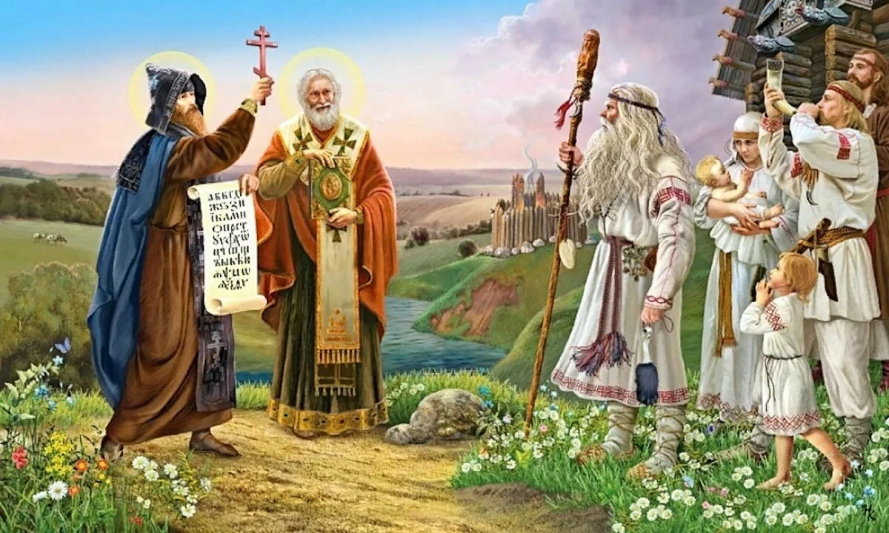
Культурное наследие христианской Руси.

Slide 4
Основные термины
религия
культура
христианство
церковь
зодчество
былина
эпос
фреска, мозаика, икона

Slide 5
Откуда пришло христианство?

Slide 6
Как христианство повлияло на культуру Руси?
До крещения |  | После принятия христианства
 | Образование
 | Литература
 | Зодчество
 | Изобразительное искусство

Slide 9
Зодчество Древней Руси

Slide 12
Домашнее задание
Подумайте и ответьте на вопрос: Что общего и в чём отличия между христианской религией и другими мировыми религиями?

